Slide 1
การบันทึกเวชระเบียน
โดย
แพทย์หญิงนิภาพร อรุณวรากรณ์
นายแพทย์ชำนาญการพิเศษ ด้านอายุรกรรม

Slide 2
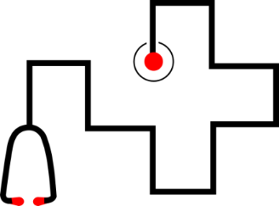
การวินิจฉัย ที่ ถูกต้องครบถ้วน
แพทย์วินิจฉัยโรคและอาการ
มีหลักฐานการสนับสนุนการวินิจฉัย
มีการดูแลการรักษาอันเหมาะสมกับโรค
3.1 โรคหลัก (Principal diagnosis)
3.2 โรคร่วม (Co-mobitlity)
3.3 โรคแทรก (Complication)
หัตถการและการผ่าตัด(Operative) มีการบันทึกสิ่งที่ทำ

Slide 3
ประเด็นที่ขาด พบบ่อย
ขาดการวินิจฉัยโรคและหัตถการ
ของแพทย์ใน
-Admission Note & Progress note
-สรุปโรคใน OPD card ขาดความสมบูรณ์
-ไม่ใช้คำย่อ
1
2
การแปลผลทางปฏิบัติการทุกชนิด
และตามผล Lab, ผลการเพาะเชื้อ เช่น
-Iron deficiency anemia, Hypokalemia,
AKI .Sepsis due to E. coli
ขาดการอ่านผล film ทุกชนิด
โดยเฉพาะ CxR เช่น
-Pneumonia ขาดการระบุ Infiltration at lung
-Lung Tumor
3
4
การสรุปโรคหลักผิด
5
ไม่สรุปโรคร่วม โรคแทรกและหัตถการ
โรคประจำตัว Past Illness
ไม่ทบทวนการวินิจฉัยโรคใน
-Provisional Diagnosis
-ยาเดิมไม่ระบุโรคและชนิดของยา
6

Slide 4
ตัวอย่างเคส
ชายอายุ 50 ปี มีอาการหอบเหนื่อย ทำ CxR ไม่มีอ่านผล แพทย์ระบุ Pneumonia, On Tube & ventilation 5 วัน Off Tube BP 80/40 T 38°C นอน รพ. 7 วัน จำหน่ายกลับบ้าน
 | แบบที่ 1 | แบบที่ 2 | แบบที่ 3 | แบบที่ 4 | Code ICD 10
PDx โรคหลัก | Pneumonia | Acute Bronchitis J209 | Pneumonia | Pneumonia | J189
CC โรคร่วม/ โรคแทรก |  |  | Acute Respiratory Failure | Acute Respiratory Failure | J960
 |  | Hypotension I959 |  | Septic shock | R572
หัตถการ/ OR/NON OR | ET Tube | ET Tube | ET Tube | ET Tube | 9604
 |  | Ventilator>96 hr. | Ventilator>96 hr. | Ventilator>96 hr. | 9672
RW | 0.5449 | 2.4218 | 3.8822 | 3.8822
เบิกชดเชย 1RW x 8000 บาท | 4,359 | 19,374 | 31,057 | 31,057
ค่าใช้จ่ายจริง | 42,076 | 42,076 | 42,076 | 42,076
ผลกำไร | -37,717 | -22,702 | -11,019 | -11,019

Slide 5
ตัวอย่างเคส
ที่ส่ง AUDIT

Slide 6
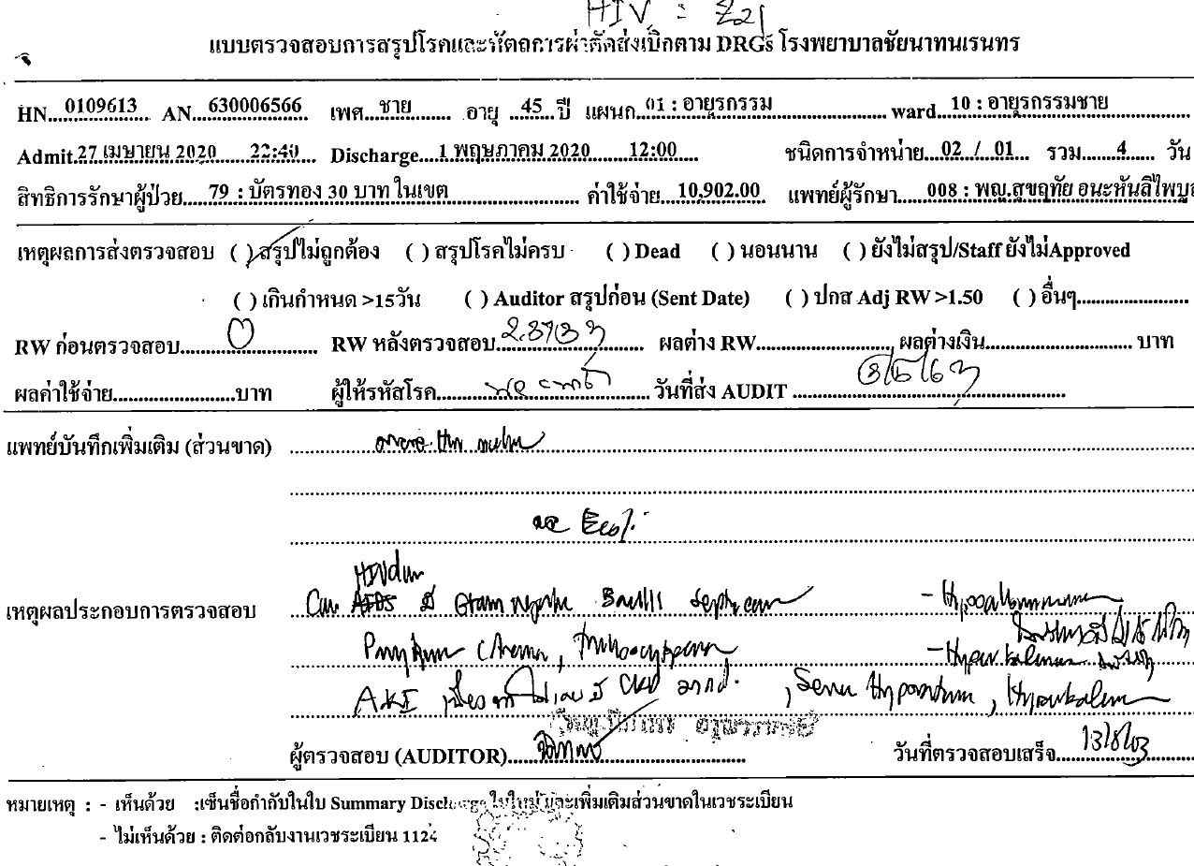
ตัวอย่างเคสที่
ส่ง AUDIT
ดูเวชระเบียนฉบับเต็ม

Slide 7
ตัวอย่างเคส
ที่ขาด Progress Note
(Acute Respiratory
Failure)
ดูเวชระเบียน
ฉบับเต็ม

Slide 8
กระบวนการติดตามเวชระเบียนผู้ป่วยใน (2563)
คลิกเพื่อดู Flow

Slide 9
Thank you

